Slide 1
Окружающий мир
3 класс
Мир неживой природы. Из чего состоит всё
Презентацию подготовили:
учитель Кудряшова Светлана Александровна
учитель Алтынцева Светлана Николаевна
ГБОУ №675 прогимназия «Талант»

Slide 2
Природа
Объекты природы

Slide 3
Задание 1
Продолжите верное высказывание, используя предложенные выражения, и щёлкните по соответствующей букве
п
Слово«природа» означает…
все, что сделано руками человека;
все, что нас окружает и существует независимо от человека;
все, что нас окружает.
к
п
м

Slide 4
И
Объектом неживой природы является…
снегирь;
стол;
снег.
а
е
и

Slide 5
Р
Природа бывает…
живая и неживая;
только живая.
р
с

Slide 6
Р
К живой природе не относится …
царство растений;
царство льда;
царство книг.
в
р
д

Slide 7
О
Существует цепь питания:
капуста жаба слизень;
капуста слизень жаба.
а
о

Slide 8
А
Экология изучает…
связи между живыми существами и окружающей средой;
неживую природу.
а
л

Slide 9
Д
Дронт, странствующий голубь, морская корова…
спасены человеком;
уничтожены человеком;
стали редкими.
а
д
в

Slide 10
ПРИРОДА
живая
неживая

Slide 11
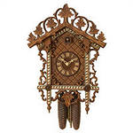
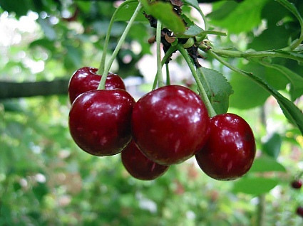
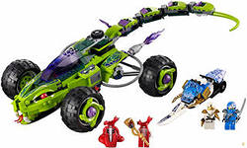
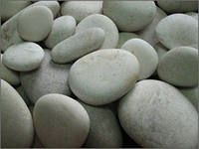
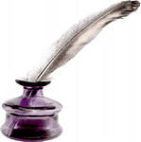
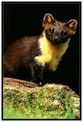
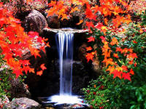
Природный объект –
естественный, натуральный предмет
Определите предмет, который не является природным объектом и щёлкните по нему.

Slide 12
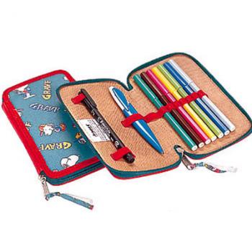
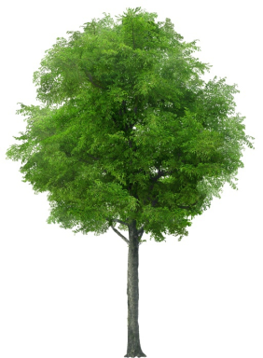
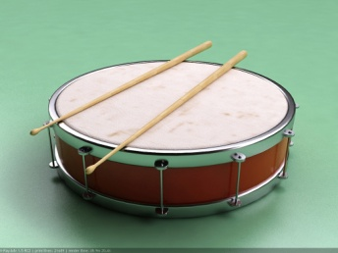
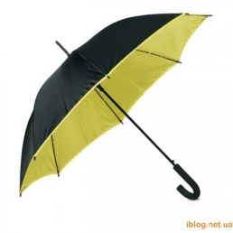
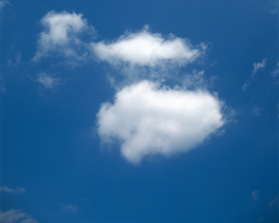
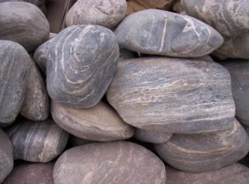
Объекты окружающего мира
естественные
искусственные

Slide 13
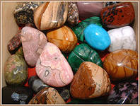
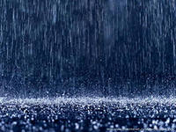
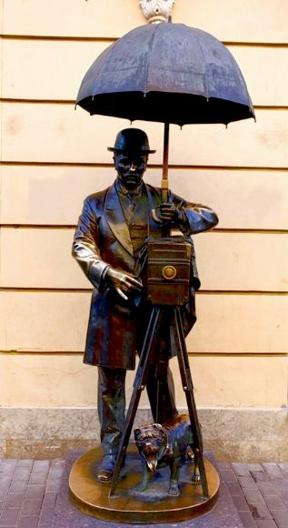
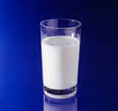
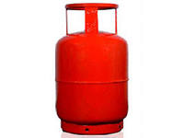
Твёрдые тела Жидкости Газы

Slide 14
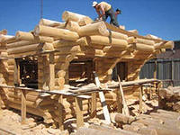
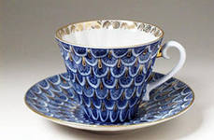
Твердые тела
Свойства
форма объём

Slide 15
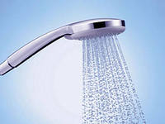
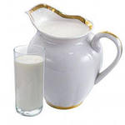
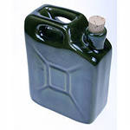
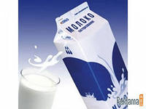
Жидкости
Свойства
текучесть принимают форму сосуда и сохраняют объём

Slide 16
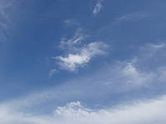
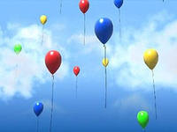
Газы
Свойства
летучесть - нет формы
-занимает весь предоставленный
объем

Slide 17
Природа
Тела и вещества

Slide 18
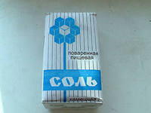
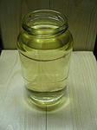
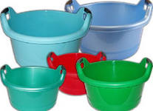
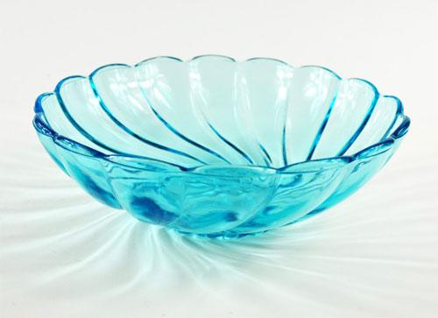
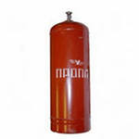
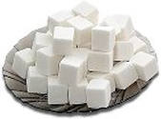
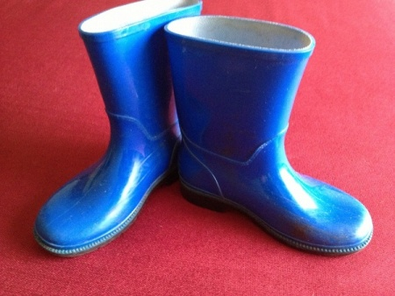
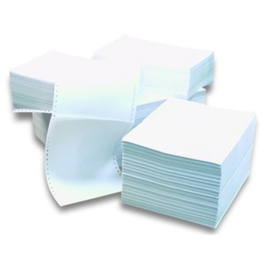
Вещества
естественные
искусственные

Slide 19
Определите вещество для каждого объекта и соедините стрелочкой
тело вещество
стакан
сталь
нож
резина
мяч
вода
лёд
стекло

Slide 20
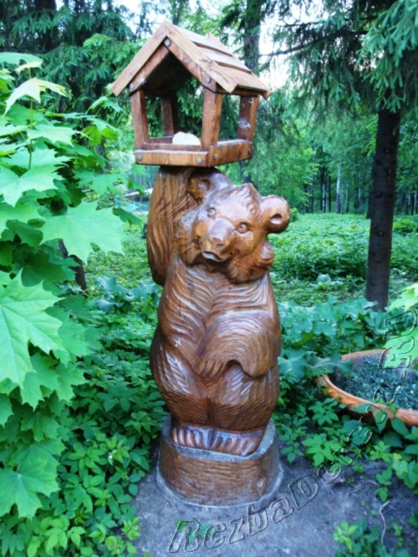
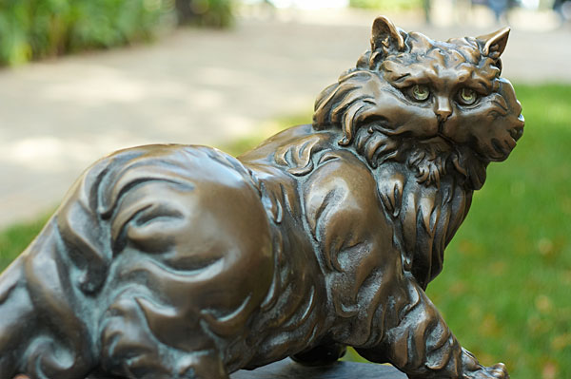
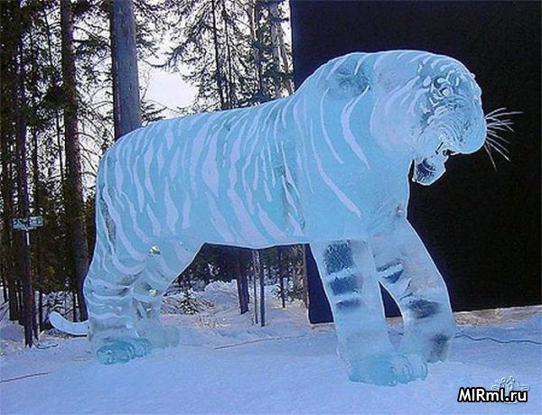
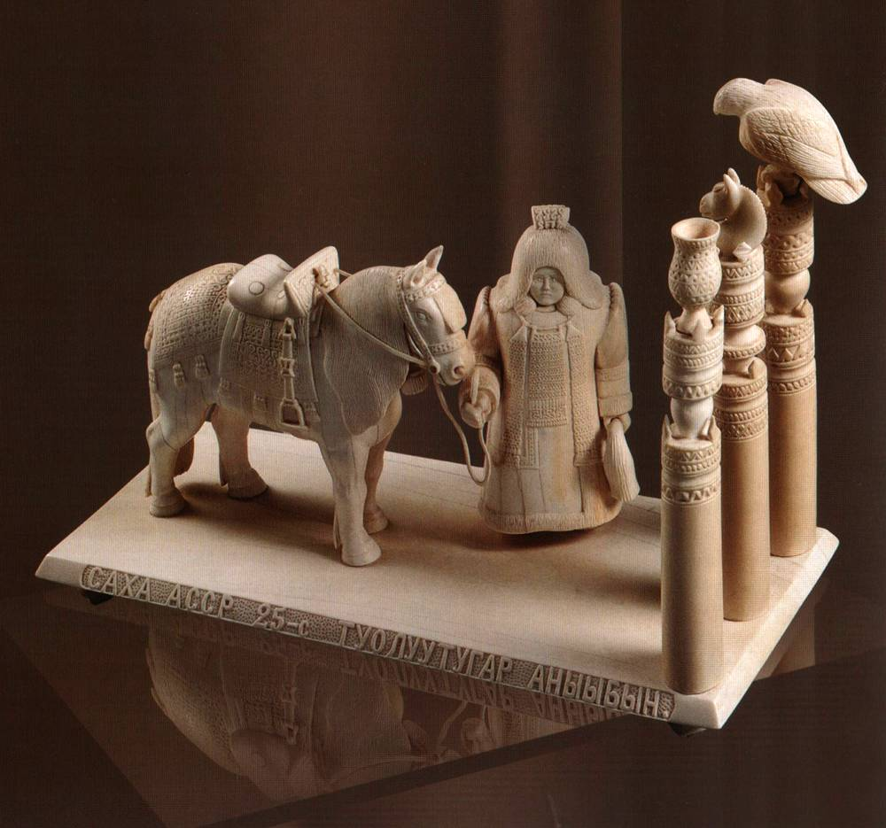
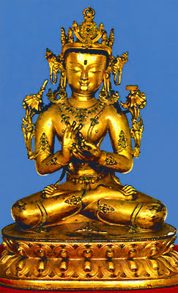
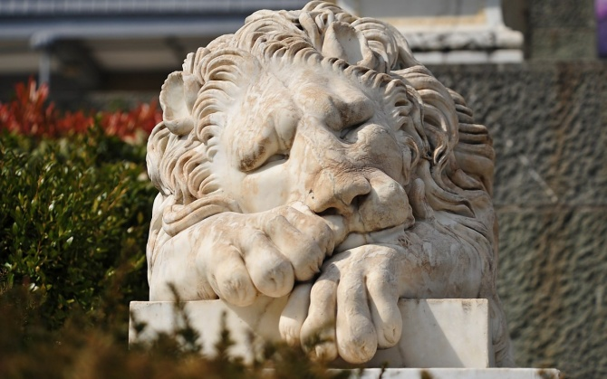
Определите и назовите вещество:
бронза
лёд
дерево
моржовая кость
золото
мрамор

Slide 21
Выберите смайлик:
Я научился определять естественные и искусственные вещества и могу помочь другим
Я научился определять естественные и искусственные вещества, но мне ещё нужна помощь
Мне было трудно на уроке

Slide 22
Спасибо
за активную слаженную творческую работу

